Slide 1
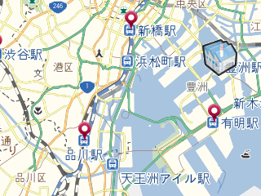
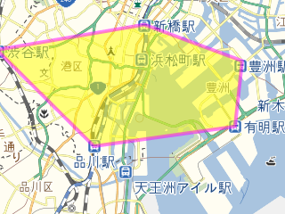
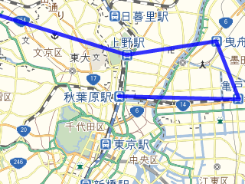
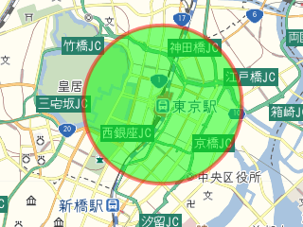
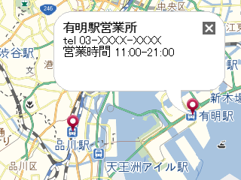
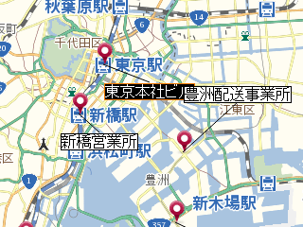

MapFan API で できること
住所やスポット名称等から位置情報(緯度経度)や
ルート検索情報(経路データ)が取得できるAPIをご用意しております。
※ 他にも機能がございます。詳しくは技術仕様書を参照ください。
住所検索 | 住所文字列から該当する場所の緯度経度を検索します 住所は建物1つ1つを示す「号」レベルまで対応しています
住所階層検索 | 都道府県、市区町村、町丁目と、 住所を階層的に辿り各地点の緯度経度を検索します
住所逆引き検索 | 現在地の緯度経度から、住所情報を検索します
スポット検索 | スポット名称の文字列から該当する場所の緯度経度を検索します
スポット周辺検索 | 現在地の緯度経度から、周辺のスポットを検索します
郵便番号検索 | 郵便番号から、該当するエリアの代表点緯度経度を検索します
駅検索 | 駅名称の文字列から該当する場所の緯度経度を検索します
最寄駅検索 | 現在地の緯度経度から、最寄駅を検索します
駅一覧検索 | 鉄道会社、路線名など、駅情報を階層的に辿り駅の緯度経度を検索します
ルート検索 | MapFanで実績のあるルート検索機能で複数経由地の設定も可能です
マーカー(アイコン)
ポリゴン(多角形)
ポリライン(線)
サークル(円)
ポップアップ(ふきだし)
ラベル

Slide 2

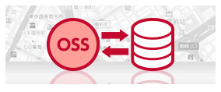
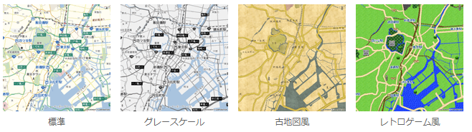
MapFan API の 特徴
様々なデバイスに対応
いつでも新鮮な地図
PC、スマートフォン、タブレット、デジタルサイネージなど様々なデバイスで地図や位置情報ご利用いただけます。
年12回の地図更新をしており、高速道路や大型施設の開設に素早く対応しているため、新鮮な地図をご利用いただけます。
今回、下記を提供いたします。ご利用ください。
・認証ID
弊社APIサーバ接続用ID（本ハッカソン専用の共通ID）
・リファレンス
「 JavaScriptライブラリ技術仕様書（pdf）」
→地図表示部品を組み込みの詳細が記載されています。
「 JavaScriptライブラリIF仕様書（html）」
→ライブラリのIFの詳細が記載されています。
「サーバAPI技術仕様書（pdf） 」
MFAPIサーバAPIの仕様が記載されています。
「地図デザイン設定方法と表示イメージ（pdf）」
マップスタイル、ロゴのON/OFFなど、 各種設定についての説明資料です。
※今回は多言語機能は非対応のため言語は日本語のみ
・サンプルHTML
各種基本機能についてはサンプルコードをご用意しています。
13カ国(14言語)の
多言語地図
OSSでも利用可能
OpenLayersやLeafletなど、地図OSS(オープンソーススクリプト)などにも対応しております。
MapFan APIでは13カ国(14言語)の地図をご用意しております
地図スタイルも複数ご用意

